Slide 1
Programy krátkého cyklu
Odborná konference Asociace zdravotnických škol ČR
3. listopadu 2025 ,Praha

Slide 2
Související Legislativní normy
Novela zákona č. 561/2004 Sb., školský zákon => prostřednictvím zákona č. 267/2025 Sb., kterým se mění školský zákon a některé další zákony
§ 3, § 92, § 94, § 99, § 101, § 104, § 106 a § 107
Novela vyhlášky č. 10/2005 Sb., o vyšším odborném vzdělávání a novela vyhlášky č. 3/2015 Sb., o některých dokladech o vzdělání => prostřednictvím vyhlášky č. 306/2025 Sb., kterou se mění některé vyhlášky v oblasti školství
Novela zákona č. 111/1998 Sb., o vysokých školách => prostřednictvím zákona č. 52/2025 Sb., kterým se mění zákon o vysokých školách, a další související zákony

Slide 3
Co jsou programy krátkého cyklu a komu jsou určeny
Krátké cykly ve VOV jsou jedno nebo dvouleté vzdělávací programy VOŠ, které budou navrženy tak, aby studentům poskytly specifické dovednosti a znalosti, které mohou být bezprostředně aplikovány v praxi.
Cílem je mj. reagovat na poptávku ze strany „byznysového“ prostředí, zaměstnavatelů a „národní“ potřeby ČR připravit pružný nástroj pro rychlé získání specializační kvalifikace v kratších cyklech, kdy z profesního hlediska (ve vztahu k délce přípravy) není potřeba cyklů delších. Příkladem jsou například výroba čipů, výstavba energetické infrastruktury, obranný průmysl apod. To umožní zvýšit zaměstnatelnost těchto absolventů a podpořit jejich celoživotní učení.
Jednou z hlavních výhod krátkých cyklů je jejich flexibilita. Krátké cykly umožňují rychlé získání kvalifikace, což je výhodné pro ty, kteří potřebují rychle reagovat na změny na trhu práce. Další výhodou je zaměření na praktické dovednosti. Programy mohou být navrženy ve spolupráci s průmyslovými partnery, což zajišťuje, že obsah odpovídá aktuálním potřebám trhu práce. Absolventi těchto programů mohou být tedy dobře připraveni na konkrétní pracovní pozice a mají vysokou šanci na uplatnění. Implementace krátkých cyklů může vyžadovat úzkou spolupráci mezi vzdělávacími institucemi, průmyslovými partnery a regulačními orgány.
Současně by do těchto jedno až dvouletých „programů“ VOV mohli vstoupit také absolventi středoškolských oborů vzdělání, kteří nemají dostatečnou předchozí návaznost středoškolského studia na daný obor VOV. To umožní jejich doplňkové využití pro přípravu k delším VOV programům a zajistí prostupnost mezi různými vzdělávacími cestami.
Cílí na kvalifikační stupeň EQF5.

Slide 4
Nová kategorie v systému vzdělávacích programů
VOV v každém oboru vzdělání v jednotlivé vyšší odborné škole se uskutečňuje podle akreditovaného vzdělávacího programu nebo podle autorizovaného vzdělávacího programu.
VOŠ s platnou akreditací vzdělávacího programu je oprávněna uskutečňovat autorizované vzdělávací programy vycházející obsahově z akreditovaného vzdělávacího programu této VOŠ
Jejich délka včetně praxe činí v denní formě 1 rok, nebo 2 roky.
Autorizací vzdělávacího programu se rozumí schválení vzdělávacího programu vyšší odbornou školou. Podmínky autorizace vzdělávacích programů stanovuje vyhláška o VOV.
Vzdělávací program je autorizovaný vždy ve stejném oboru vzdělání jako je akreditován vzdělávací program, ze kterého obsahově vychází.
Vzdělávací program zdravotnického zaměření lze autorizovat pouze s předchozím souhlasným stanoviskem Ministerstva zdravotnictví, vzdělávací program z oblasti bezpečnostních služeb pouze s předchozím souhlasným stanoviskem Ministerstva vnitra a vzdělávací program zaměřený na přípravu k výkonu regulovaného povolání pouze s předchozím souhlasným stanoviskem příslušného uznávacího orgánu, že absolventi budou připraveni odpovídajícím způsobem k výkonu tohoto povolání.

Slide 5
Programy krátkého cyklu vs. školský rejstřík
Zápis do školského rejstříku u autorizovaných programů = nejedná se o správní řízení.
Autorizaci vzdělávacího programu a ukončení jeho uskutečňování VOŠ oznamuje do 5 pracovních dnů orgánu, který vede rejstřík škol a školských zařízení; ten údaje o daném programu bezodkladně bez řízení zapíše do školského rejstříku.
Počet studentů vyšší odborné školy vzdělávajících se podle autorizovaného vzdělávacího programu započítává do počtu studentů v oboru vzdělání, v němž je vzdělávací program autorizován.
V oznámení o autorizaci vzdělávacího programu škola uvede název a kód autorizovaného vzdělávacího programu, označení místa, kde se vzdělávání uskutečňuje, a dobu, na kterou škola vzdělávací program autorizovala.
Autorizovaný vzdělávací program se označuje názvem akreditovaného vzdělávacího programu, za kterým se uvede samotný název autorizovaného vzdělávacího programu, který obsahově vychází z akreditovaného vzdělávacího programu. Kód autorizovaného vzdělávacího programu se shoduje s kódem akreditovaného vzdělávacího programu, ze kterého vychází, za který se doplní číslovka označující délku studia autorizovaného vzdělávacího programu a pořadí autorizovaného vzdělávacího programu. Ukázkový příklad provedení:
Kód a název oboru vzdělání (z Nařízení vlády č 211/2010 Sb.) : 26 – 41 – N/ .. Elektrotechnika.
Kód a název akreditovaného vzdělávacího programu: 26 – 41 – N/01 Elektrotechnika – Mechatronické systémy.
Kód a název autorizovaného dvouletého vzdělávacího programu: 26 – 41 – N/01-21 Elektrotechnika – Mechatronické systémy (informační a řídící systémy).

Slide 6
Přijímání do programů krátkého cyklu
Přijímání do autorizovaných vzdělávacích programů se řídí stejnými principy jako přijímání do akreditovaných vzdělávacích programů.
POZOR na další novinky v oblasti přijímání do VOV:
§ 94 odst. (9) Ředitel školy může mimo rámec příslušného kola přijímacího řízení přijmout k vyššímu odbornému vzdělávání ve vyšší odborné škole a zařadit do probíhajícího prvního ročníku uchazeče, který je studentem bakalářského studijního programu nebo magisterského studijního programu, který nenavazuje na bakalářský studijní program, nebo uchazeče, který v době daného probíhajícího prvního ročníku studium takového studijního programu ukončil jinak než řádně. V rámci přijímacího řízení může ředitel školy po posouzení dokladů uchazeče o předchozím vzdělávání stanovit jako podmínku přijetí vykonání zkoušky a určit její obsah, termín, formu a kritéria hodnocení, a to v souladu s akreditovaným vzdělávacím programem příslušného oboru vzdělání. Účinnost již od 1. září 2025.
§ 94 odst. (4) Ke vzdělávání do prvního ročníku navazujícího akreditovaného vzdělávacího programu podle § 92 odst. 4 může být přijat jen ten, kdo
získal střední vzdělání s maturitní zkouškou v oboru vzdělání, na který podle nařízení vlády navazuje obor vzdělání, do kterého podává přihlášku, nebo
je absolventem autorizovaného vzdělávacího programu ve stejném oboru vzdělání, jako je akreditovaný vzdělávací program, do kterého podává přihlášku. Účinnost již od 1. ledna 2026.

Slide 7
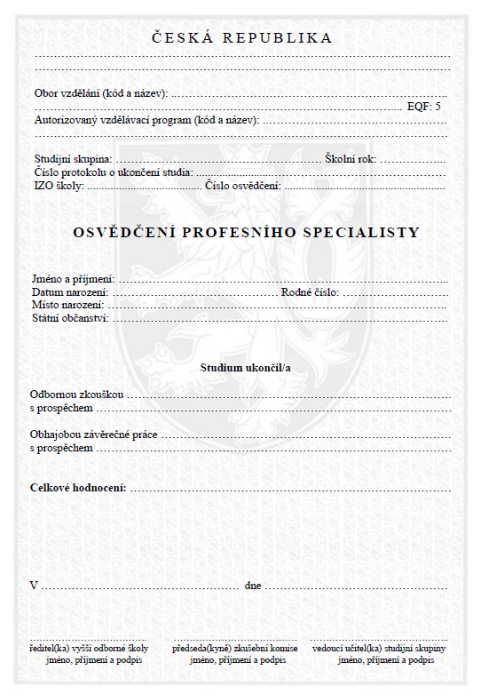
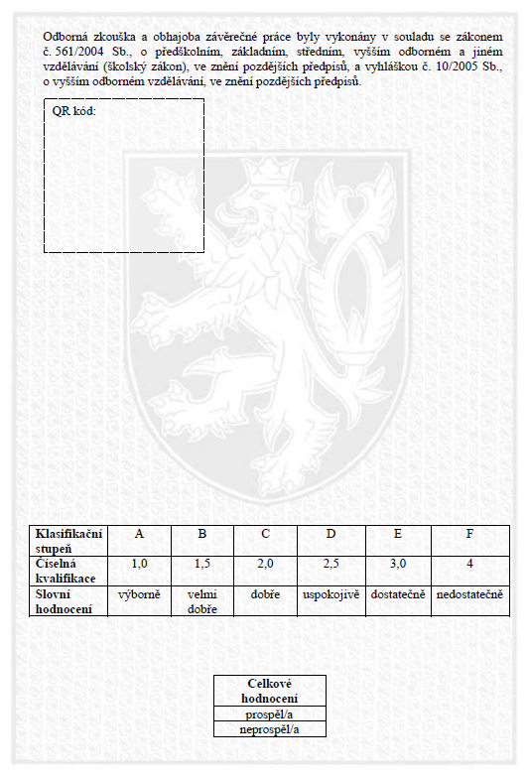
Ukončování vzdělávání
Vzdělávání podle autorizovaného vzdělávacího programu se řádně ukončuje:
u jednoletého programu obhajobou prakticky zaměřené závěrečné práce
u dvouletého programu obhajobou prakticky zaměřené závěrečné práce a odbornou zkouškou
absolventi obdrží doklad o úspěšném absolvování vzdělávání, jímž je osvědčení profesního specialisty.
Zadání a zpracování závěrečné práce v autorizovaném vzdělávacím programu upravuje § 9a vyhlášky o VOV:
požadavky na zadání,
lhůty pro zveřejnění zadání, kritérií, určení vedoucího práce, oponenta
lhůty pro zpracování posudky vedoucím a oponentem,
postupy a důsledky při neodevzdání práce.
Průběh obhajoby závěrečné práce a odborné zkoušky v autorizovaném programu řeší § 9b vyhlášky o VOV
termíny pro obhajobu závěrečné práce nebo konání odborné zkoušky,
přihlašování studentů,
lhůta pro stanovení komise ředitelem školy,
podmínky „svaťáku“,
podmínky přípravy na zkoušku a obhajobu,
délky trvání zkoušky a obhajoby,
podmínky skladby odborné zkoušky.

Slide 8
Akreditační úřad
ČŠI
Role ČŠI se v rámci VOV nezměnila.
Udělení, prodloužení platnosti i omezení nebo odnětí akreditace vzdělávacího programu Akreditační úřad bezodkladně oznamuje orgánu, který vede rejstřík škol a školských zařízení; ten údaje o programu bezodkladně bez řízení zapíše do školského rejstříku. Akreditační úřad uvedenému orgánu bezodkladně oznamuje i rozhodnutí ve věci omezení či zániku oprávnění uskutečňovat autorizovaný vzdělávací program a zrušení autorizace; část věty první za středníkem se použije obdobně.
V případě autorizovaných vzdělávacích programů vyšších odborných škol se na nápravná opatření použijí obdobně též ustanovení § 86 odst. 3 písm. a) a b) zákona o vysokých školách o omezení či zániku oprávnění uskutečňovat program, přičemž za závažný nedostatek se vždy považuje, nevychází-li autorizovaný vzdělávací program vyšší odborné školy obsahově z akreditovaného vzdělávacího programu této vyšší odborné školy nebo jiné porušení podmínek uvedených v § 92 odst. 5. Případným rozhodnutím Akreditačního úřadu o zániku oprávnění uskutečňovat autorizovaný vzdělávací program se zároveň zrušuje autorizace vzdělávacího programu.
Akreditační úřad je oprávněn provádět vnější hodnocení vzdělávací činnosti vyšších odborných škol; hodnocení může být tematicky zaměřeno nebo se zabývat všemi vzdělávacími činnostmi vyšší odborné školy.
Akreditační úřad je oprávněn vykonávat u vyšších odborných škol kontrolu dodržování právních předpisů a podmínek, které byly rozhodné podle tohoto zákona nebo jeho prováděcích právních předpisů pro akreditaci nebo autorizaci vzdělávacího programu vyšší odborné školy, při uskutečňování vzdělávacích programů vyšší odborné školy.

Slide 9

Děkujeme vám za pozornost
Tým MŠMT
Sekce vzdělávání a mládeže
Odbor středního, vyššího odborného a dalšího vzdělávání
Karmelitská 529/5
118 12 Praha 1
petr.bannert@msmt.gov.cz
https://www.msmt.gov.cz/vzdelavani

